Slide 2
公司概况
公司履历 / 公司规模 / 营收增长
磁性元件 中航增资控股 磁性材料 IPO上市
先进材料公司IPO上市
合肥工厂成立
珠海云路扩产
云路先进材料公司成立
中航工业增资
云路新能源科技
云路电气公司成立
1996 2007 2008 2010 2015 2017 2019
Yunlu

Slide 3
公司概况
营收增长/ 公司规模 / 营收增长
2018年营收突破RMB27亿
业绩增长动能强劲
Yunlu

Slide 4
公司概况
公司规模 / 公司规模 / 营收增长
云路公司规模 | 建设用地 （m²） | 现有员工数量 | 研发技术专家团队
青岛云路新能源有限公司 | 6590 | 890 | 73
云路珠海工厂 | 16500 | 440 | 53
云路城阳工厂 | 5000 | 450 | 45
云路先进材料技术有限公司 | 9800 | 400 | 51
拓展空间用地 | 32000 | NA | NA
共计 | 69890 | 2180 | 222
公司规模
云路集团拥有世界领先的非晶带材、纳米晶带材、金属磁粉芯及磁件元器件的设计制造技术。产品有磁性材料、变压器、电感器、滤波器和贴片电感等电子元器件。公司有超过230名研发人员，并聘请了国内、日本和美国的知名磁性材料和器件专家作为技术顾问。
Yunlu

Slide 5
服务客户
消费电子/车载类 / 工控类
Consumer
消费电子类
Automotive
车载
Industrial
工控类
Yunlu

Slide 6
汽车领域
Yunlu

Slide 7
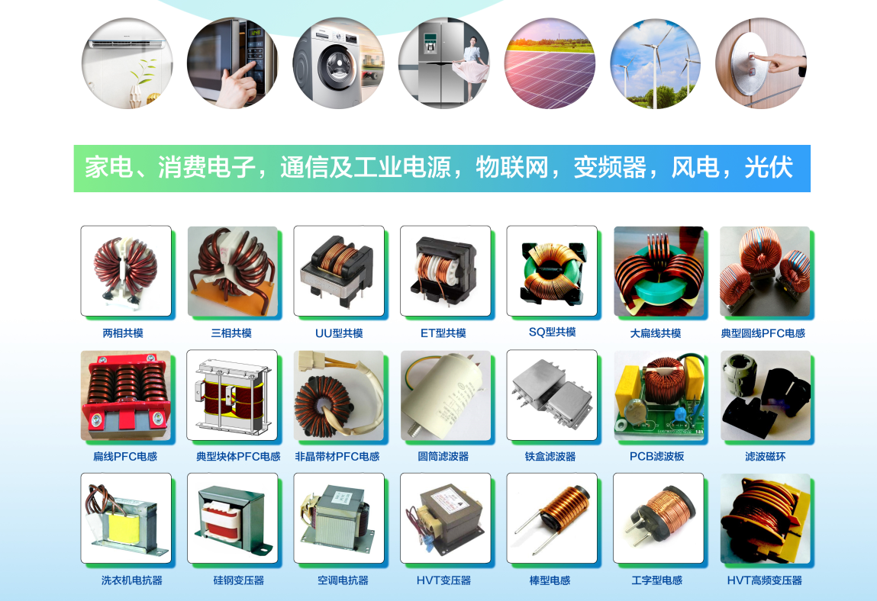
消费电子领域
Yunlu

Slide 8
公司产品
一体成型贴片电感
Yunlu

Slide 9
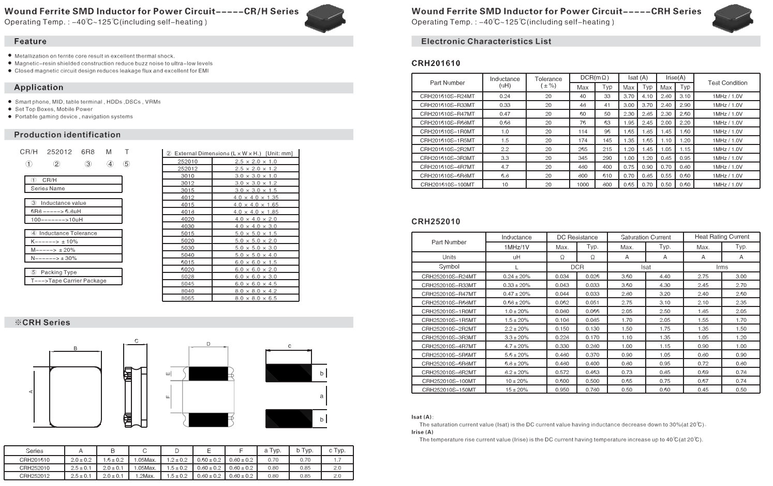
公司产品
磁胶NR贴片电感
Yunlu

Slide 10
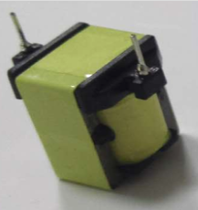
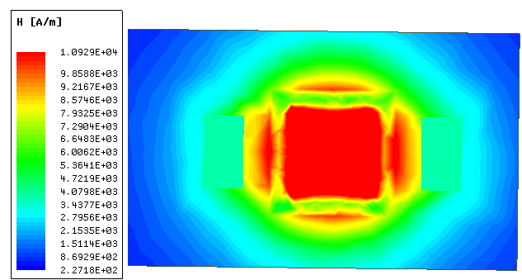
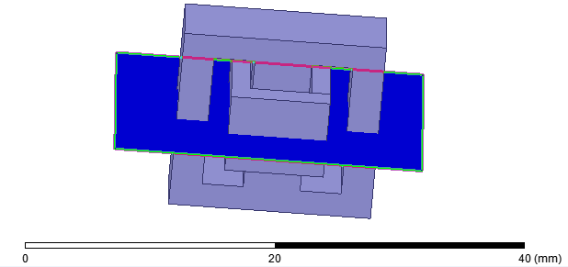
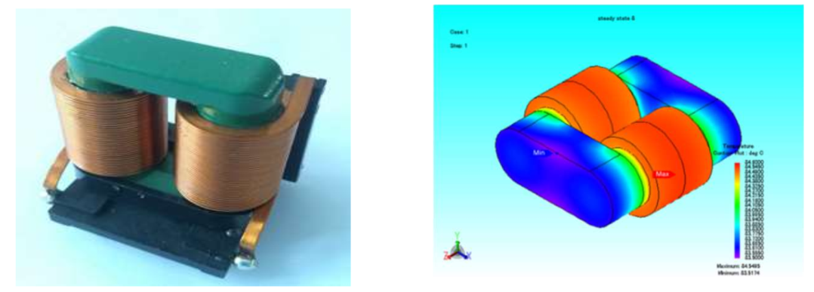
电磁仿真平台
和福州大学建立联合仿真实验室
混合磁芯差模电感电磁仿真
可自动化生产PFC电感电磁仿真
Yunlu
无桥PFC
三相维也纳

Slide 11
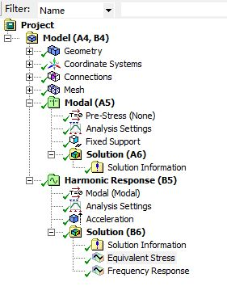
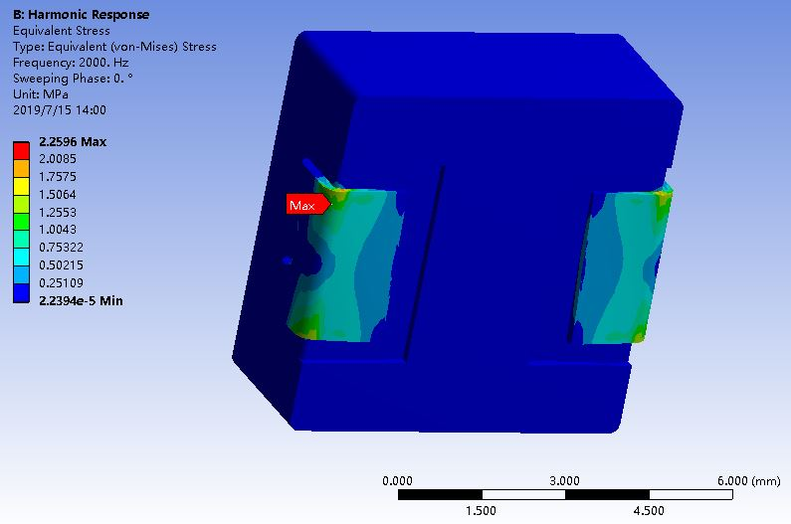
机械仿真平台
多物理场联合仿真
建模仿真过程：三维建模、导入各模型材料参数、设置接触边界条件、网格划分、设置约束、进行模态分析、谐相应分析、仿真结果后处理
AEC-Q200的加速度仿真：在3个方向上10—2000HZ之间进行30G加速度仿真
最大应力和抗拉强度仿真：底部电极铜片上达到最大应力值为2.26MPa，焊锡的抗拉强52.2MPa
Yunlu
无桥PFC
三相维也纳

Slide 12
自主研发磁性材料
世界领先的14um纳米晶磁芯
用于共模电感滤波的14um纳米晶带材
Yunlu
无桥PFC
三相维也纳

Slide 13
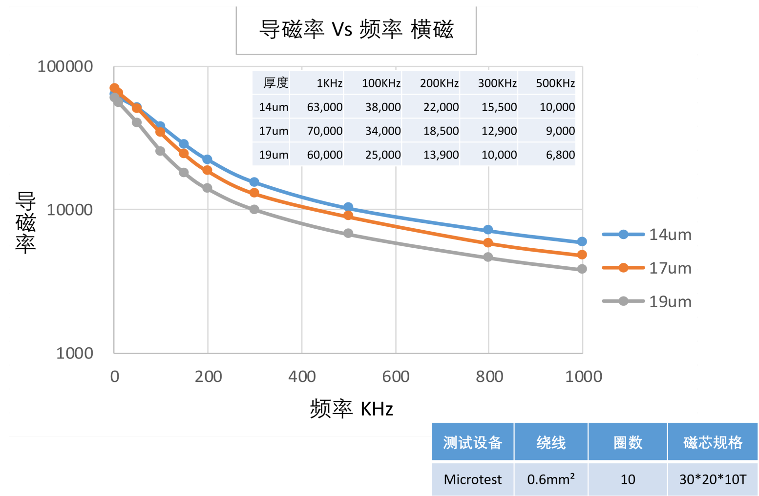
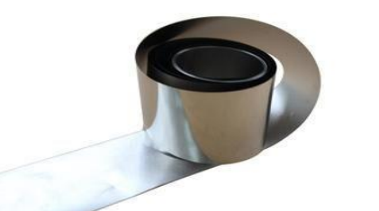
自主研发磁性材料
世界领先的14um纳米晶磁芯
100kHz相对磁导率高达38000
Yunlu
无桥PFC
三相维也纳

Slide 14
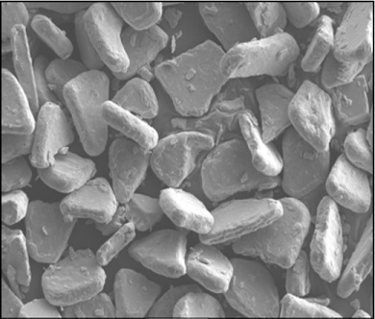
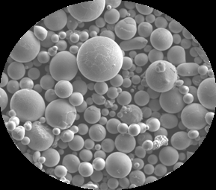
自主研发磁性材料
金属磁粉芯
1）破碎粉：非晶粉（FeSiB）
纳米晶粉（FeSiBCuNi）
2）气雾化粉：铁硅铝粉（FeSiAl）
铁硅粉（FeSi）
铁镍粉（FeNi）
经真空、非真空冶炼，由高压氮气冲击钢液快速冷却制得
连铸工艺生产，单喷产量1吨，粉末一致性好
年产能5000吨
2020年产品规划：含氧量260ppm降到200ppm以下， 损耗降低10%
由非晶、纳米晶带材通过机械破碎制得
粉末尖角少、圆形度高
年产能1000吨
非晶粉芯用于特斯拉汽车OBC PFC电感
同尺寸方案比雾化铁硅铝温度低10度
Yunlu

Slide 15
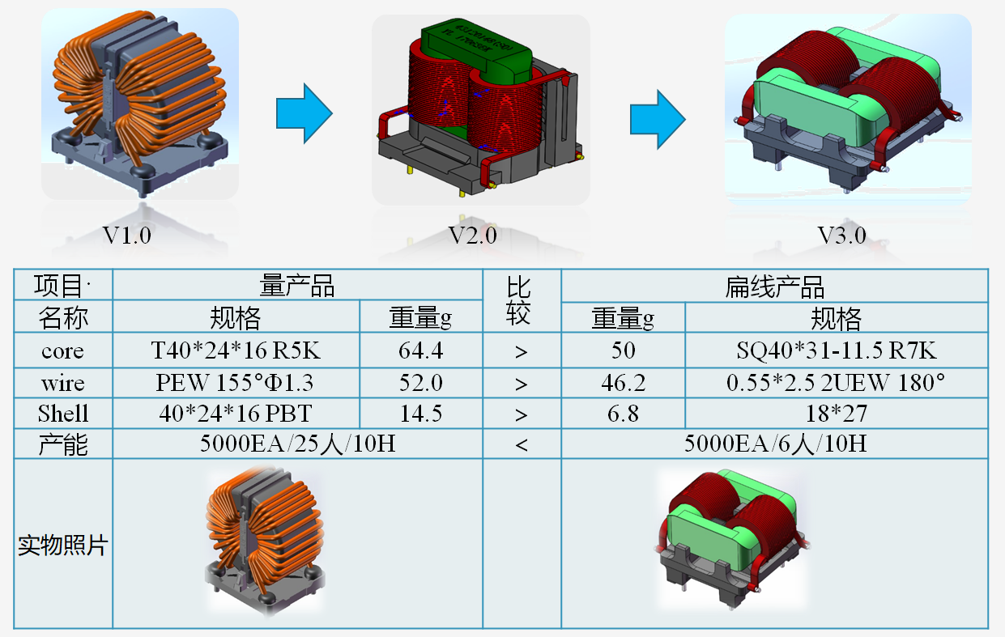
公司产品
自动化共模电感
Yunlu

Slide 16
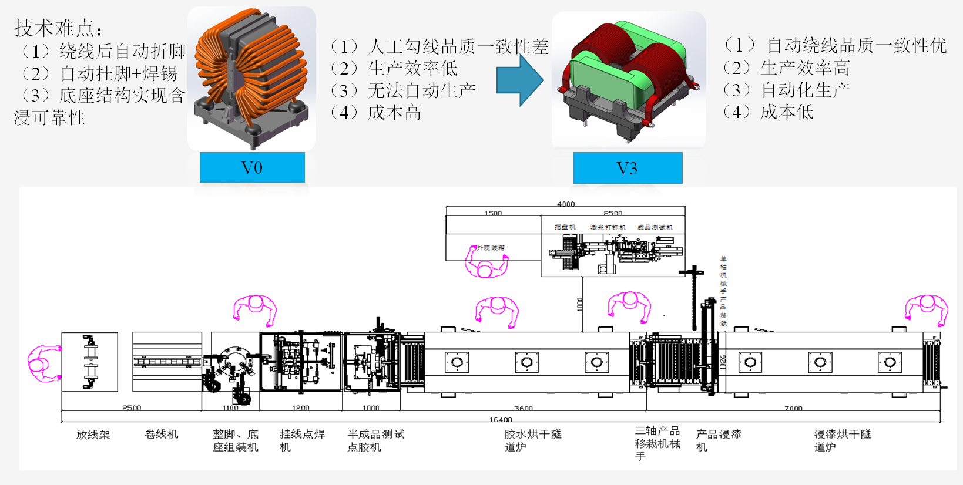
公司产品
自动化共模电感
Yunlu

Slide 17
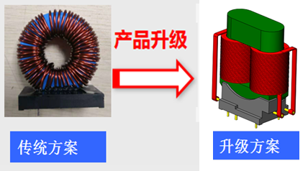
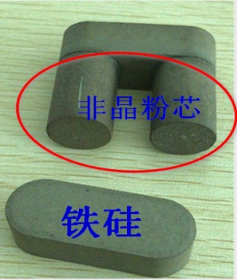
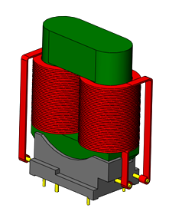
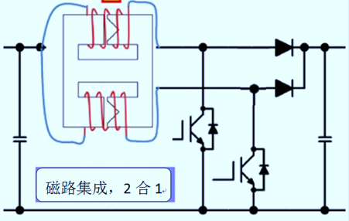
公司产品
自动化PFC电感
行业痛点：（1）产品一致性较差，容易引起EMC不良；
（2）产品功率密度低，体积大。
磁芯采用铁硅+非晶粉芯，优势互补，通过扁线立绕实现自动化生产；
方案对比 | 优点 | 缺点
环型方案 | 1.成本投入低，工艺简单，易于生产 | 1.产品一致性差，人工成本高
扁线方案 | 1.可以实现自动化生产，产品一致性好，产能有保证 2. 扁线方式，绕线对称性好，阻抗特性更优 | 1.投入成本高
Yunlu

Slide 18
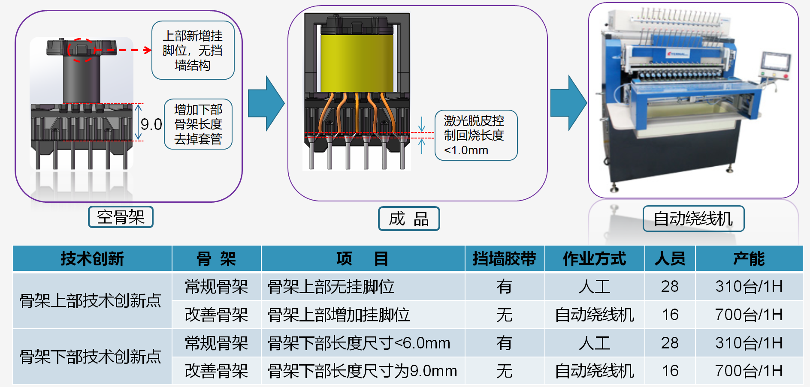
产品展示
自动化高频变压器
Yunlu

Slide 19
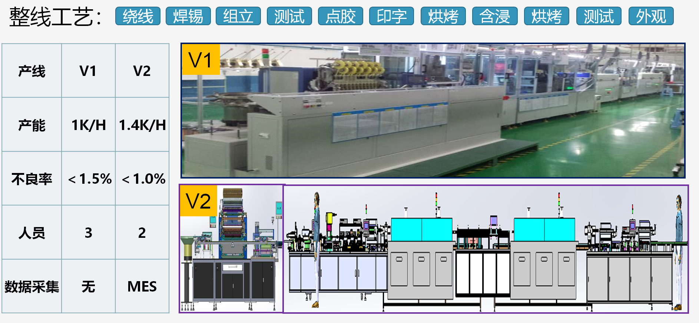
产品展示
自动化高频变压器
Yunlu

Slide 20
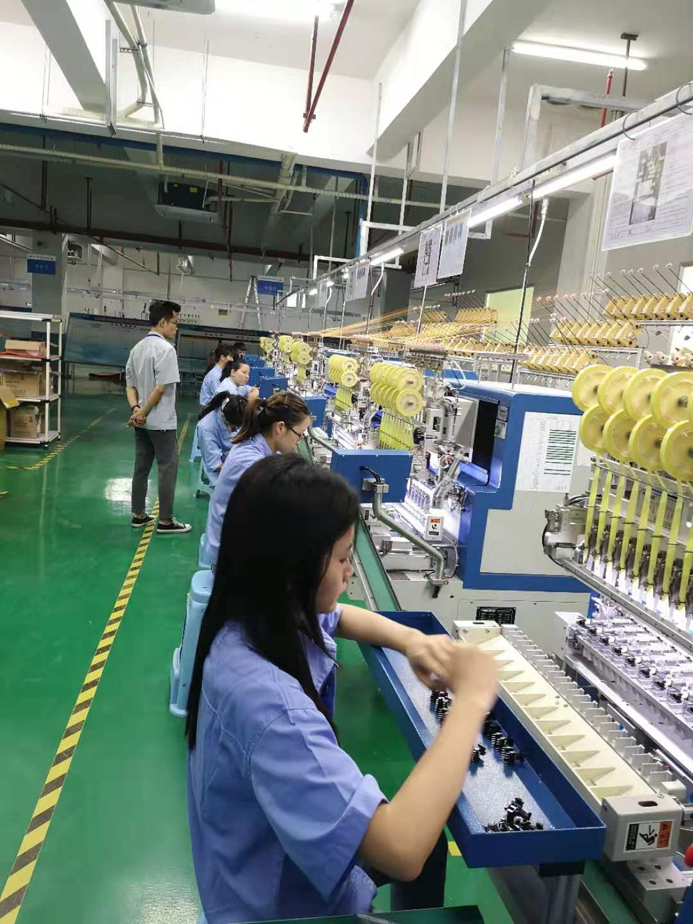
产品展示
自动化高频变压器
高频变压器自动化生产现场
Yunlu

Slide 21
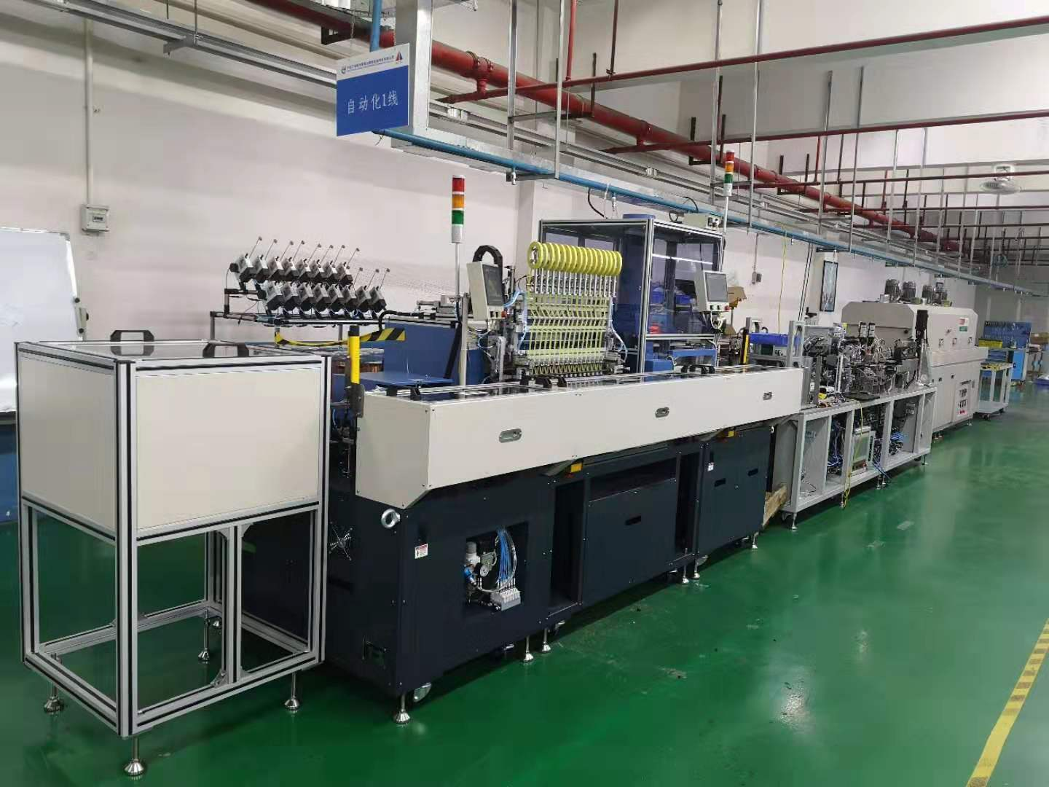
产品展示
自动化差模电感
取代现有环形铁粉芯电感、工字型插件电感
Yunlu

Slide 22
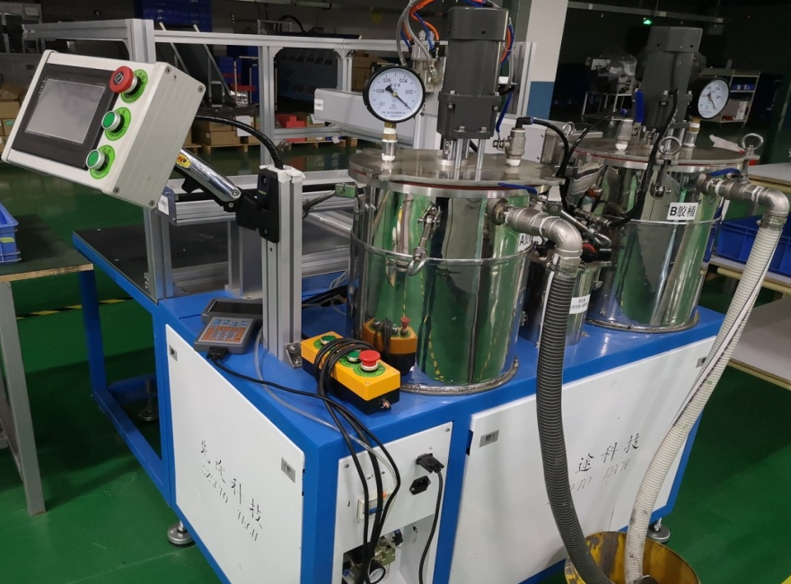
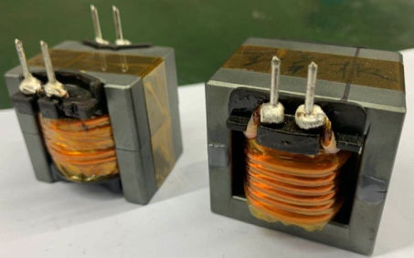
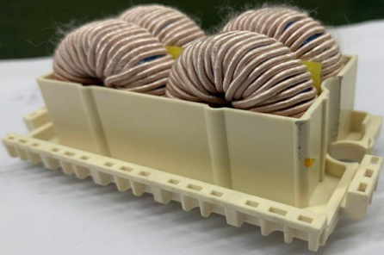
产品展示
自动化模块灌胶
汽车用磁性器件模块自动化灌胶
汽车模块灌胶产品
灌胶机
Yunlu

Slide 23
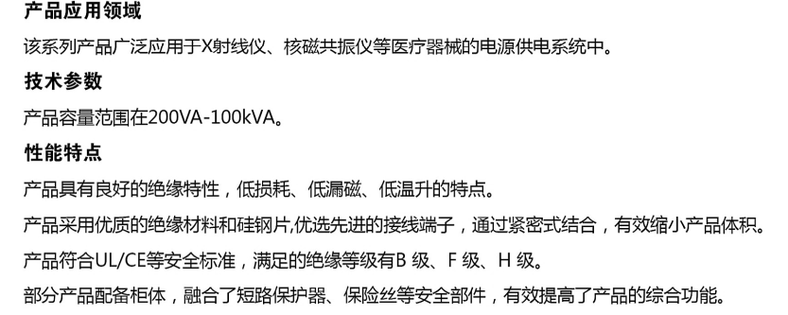
医疗产品展示
医疗变压器
Yunlu

Slide 24
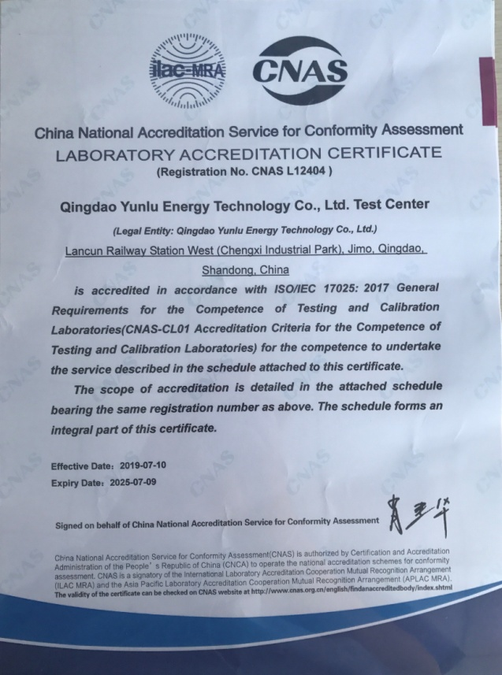
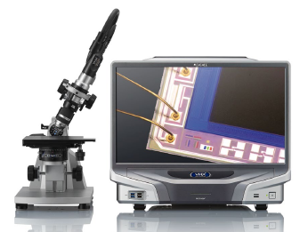
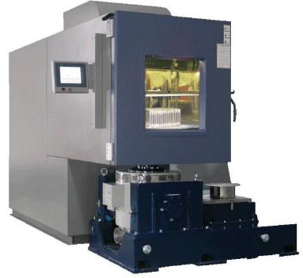
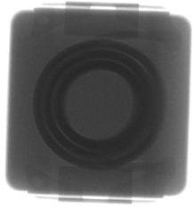
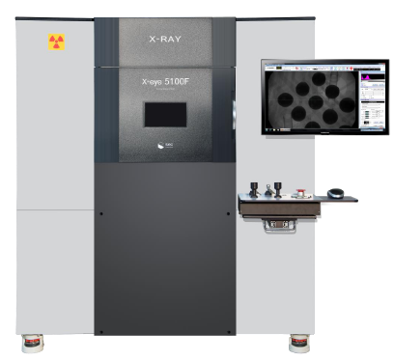
CNAS认证实验室
AEC-Q200实验室
拥有全部汽车级被动器件AEC-Q200测试仪器
拥有汽车级CNAS实验室认证
拥有x射线、高精度显微镜、三综合试验箱等研发设备
High accuracy metalloscope
HASS Test
X-Ray
Yunlu

Slide 25
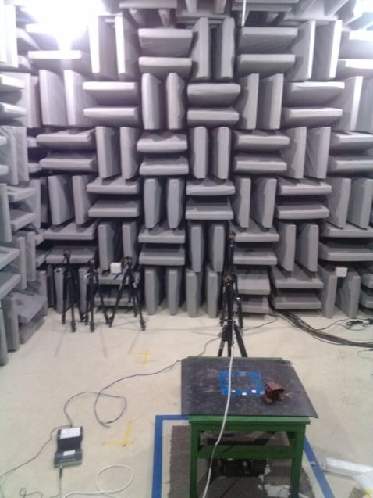
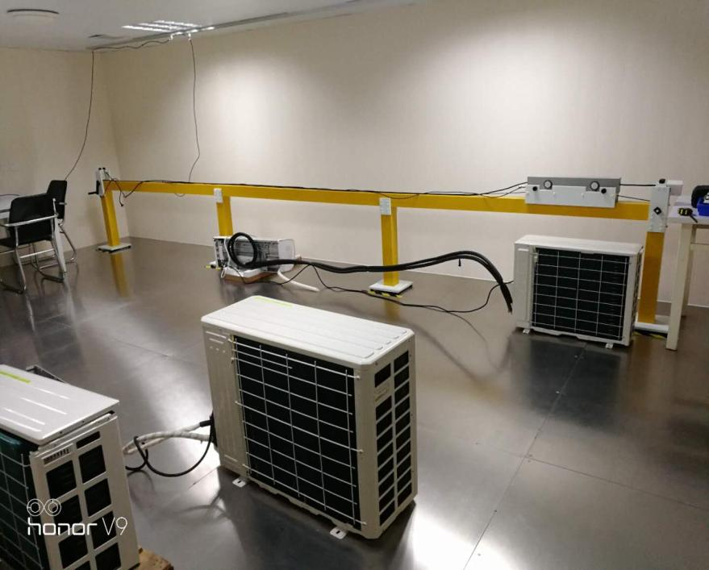
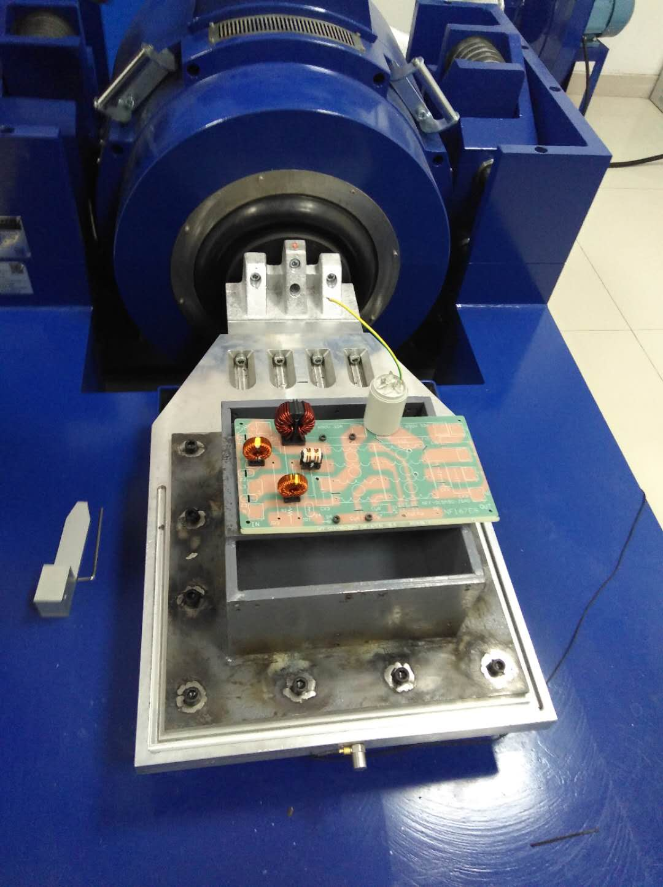
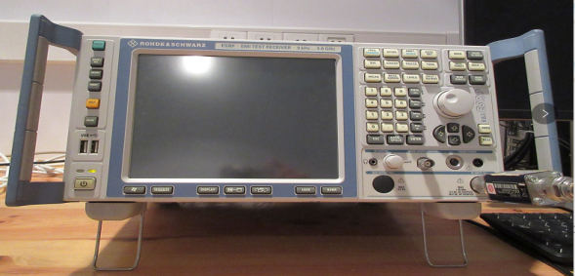
CNAS认证实验室
AEC-Q200实验室
拥有噪音实验室、EMI传导实验室、振动台等研发设备
Yunlu

Slide 26
综合竞争力
品质管理系统 / 品质认证通过 / 荣誉证书
先后通过ISO9001、ISO14001、IECQ 、QC080000等多项体系认证
拥有全面的UL、TUV、CQC等认证
拥有IATF 16949认证
标题
标题
Yunlu

Slide 27
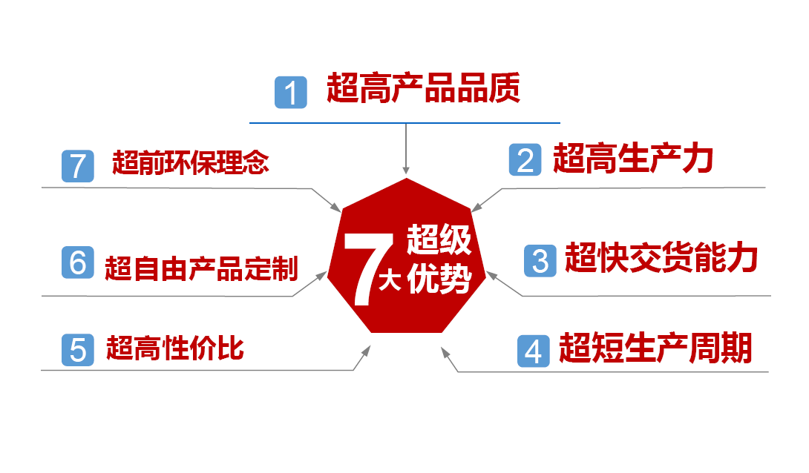
综合竞争力
品质管理系统 / 品质认证通过 / 荣誉证书 / 竞争力
Yunlu

Slide 28
THANKS
邮箱登录网址 http://mail.yunlu.com.cn/page/login/login.jsp
Yunlu

